Slide 1
Παρουσίαση Αποτελεσμάτων Έργου
Ένωση εταιρειών «VODAFONE-ΠΑΝΑΦΟΝ Α.Ε.Ε.Τ. - Quality & Reliability A.E.»
Διονύσιος Γεωργόπουλος
Director of Operations QNR
15.11.2023

Slide 2
Σκοπός του έργου
Βελτίωση εξυπηρέτησης πολιτών
Καταπολέμηση γραφειοκρατίας
Bελτίωση επιχειρησιακής λειτουργίας Προξενικών Αρχών

Slide 3
Αντικείμενο του έργου
Μετασχηματισμός διαδικασιών με χρήση ψηφιακών υπηρεσιών
σε 134 Προξενικές Αρχές σε 85 χώρες:
Eικονικής Yποβοήθησης (virtual assistant)
Ηλεκτρονικής Yποβολής Αιτημάτων Πολιτών
Ηλεκτρονικών Ραντεβού
Ηλεκτρονικών Πληρωμών
Διασύνδεσης με τρίτα Συστήματα

Slide 4
Εξυπηρετούμενα Αιτήματα #1/2
Κατηγορία | Σύνολο Εξυπηρετούμενων Αιτημάτων | Δημοφιλή Αιτήματα
Διοικητικά - Πιστοποιητικά | 15 | Πιστοποιητικό Οικογ. Κατάστασης
 |  | Πιστοποιητικό Γέννησης
 |  | Μετατροπή άδειας οδήγησης σε ελληνική
 |  | Πιστοποιητικό ταυτοπροσωπίας
 |  | Ακριβές Αντίγραφο
Δήλωση Ληξιαρχικών Γεγονότων | 3 | Δήλωση γάμου
Ληξιαρχικά |  | Δήλωση γέννησης
Ληξιαρχικά |  | Δήλωση θανάτου
Ελληνική Ιθαγένεια | 8 | Κτήση Ελληνικής Ιθαγένειας με δήλωση λόγω γέννησης από Έλληνα/Ελληνίδα
Μόνιμος κάτοικος εξωτερικού | 2 | Πιστοποιητικού μόνιμου κάτοικου εξωτερικού για στρατολογική χρήση
e-proxeneio.mfa.gr
Συνολικά
37 Είδη Αιτημάτων
118 Προξενικές Πράξεις

Slide 5
Εξυπηρετούμενα Αιτήματα #2/2
e-proxeneio.mfa.gr
Κατηγορία | Σύνολο Εξυπηρετούμενων Αιτημάτων | Δημοφιλή Αιτήματα
Στράτευση | 1 | Χορήγηση Βεβαίωσης Ανυποταξίας Εξωτερικού
Συμβολαιογραφικές Πράξεις | 2 | Πληρεξούσιο
Διαβατήρια | 4 | Έκδοση Διαβατηρίου Ενηλίκων
Διαβατήρια |  | Έκδοση Διαβατηρίου Ανηλίκων
Διαβατήρια |  | Ανανέωση/Αντικατάσταση Διαβατηρίου
Διαβατήρια |  | Έκδοση Διαβατηρίου λόγω κλοπής
Λοιπές Προξενικές Πράξεις | 1 | Λοιπές Προξενικές Πράξεις
Συνολικά
37 Είδη Αιτημάτων
118 Προξενικές Πράξεις

Slide 6
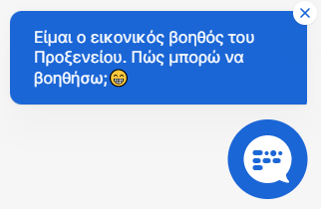
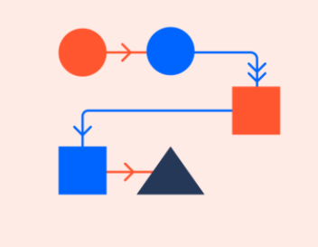
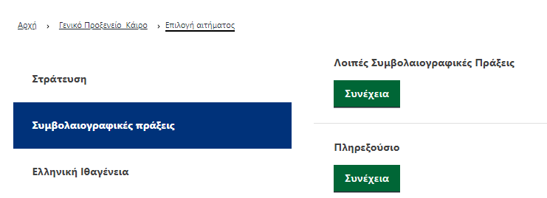
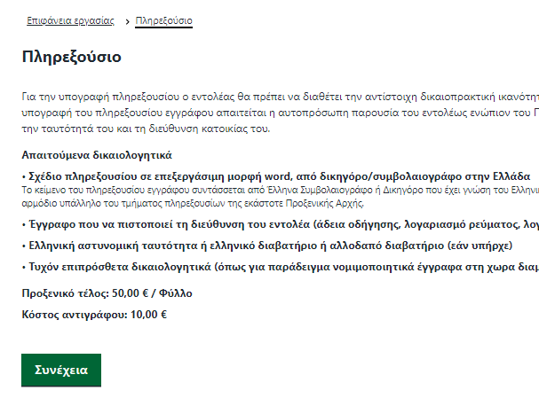
Ροή Εξυπηρέτησης Πολιτών
1α
Ο πολίτης μπαίνει στο site του Προξενείου ενδιαφέροντος
4
3
Ο Virtual assistant εξυπηρετεί τον Πολίτη μέσω εύχρηστης διεπαφής
O Πολίτης λαμβάνει ειδοποίηση για τη διεκπεραίωση του Αιτήματος
To Αίτημα διεκπεραιώνεται ηλεκτρονικά από το Προξενείο.
1β
Ο πολίτης μπαίνει στο κεντρικό site:
e-proxeneio.mfa.gr και αναζητεί την επιθυμητή υπηρεσία από την ΠΑ εξυπηρέτησης
e-proxeneio.mfa.gr
2
Ο πολίτης οδηγείται στην καταχώρηση του σχετικού ηλεκτρονικού Αιτήματος και των δικαιολογητικών, μέσα από προσωποποιημένη εφαρμογή Αιτημάτων.
1γ
Ο πολίτης μπαίνει στο gov.gr και αναζητεί την επιθυμητή υπηρεσία

Slide 7
Άμεσα οφέλη για Πολίτες
Ο Πολίτης μπορεί να αυθεντικοποιηθεί στην εφαρμογή με 4 διαφορετικούς τρόπους:
Αυθεντικοποίηση μέσω taxisnet
Αυθεντικοποίηση μέσω One Time Password (OTP)
Αυθεντικοποίηση αφού προηγηθεί διαδικασία Πιστοποίησης στις ΠΑ
Αυθεντικοποίηση μέσω ebanking (ΕΕΤ – In Progress)
Ο Πολίτης επωφελείται στην εξυπηρέτηση του από:
Α. τις Διαλειτουργικότητες με τρίτα συστήματα:
Μητρώο Πολιτών
Ελληνική Αστυνομία
Στρατολογία
Σύστημα Διαβατηρίων κ.α.
Β. την δυνατότητα Ηλεκτρονικού Ραντεβού μόνο για τα απολύτως απαραίτητα (πχ. Παράδοση Διαβατηρίου)
Γ. την ελαχιστοποίηση του χρόνου εξυπηρέτησης εντός ΠΑ, όπου απαιτείται.
Ο Πολίτης μπορεί να πληρώσει για την υπηρεσία με 4 διαφορετικούς τρόπους:
Απομακρυσμένα μέσω Διαδικτυακού POS (Paypal / vivawallet κ.α.)
Απομακρυσμένα μέσω εμβάσματος ebanking
Δια ζώσης με μετρητά
Δια ζώσης με Φυσικό POS
Ελαχιστοποιείται (ή μηδενίζεται) η αναγκαιότητα επίσκεψης του Πολίτη στην ΠΑ εξαιτίας:
της αυτοματοποιημένης ροής διεκπεραίωσης
των ηλεκτρονικών μηνυμάτων επικοινωνίας
των ηλεκτρονικών πληρωμών

Slide 8
Άμεσα οφέλη για ΥΠΕΞ - ΠΑ
Προξενική Αρχή
Πλήρης real time εικόνα των Εκκρεμών Αιτημάτων
Γρηγορότερη διεκπεραίωση Αιτημάτων λόγω της ελαχιστοποίησης αναγκαιότητας φυσικής παρουσίας Πολιτών
Ελαχιστοποίηση σφαλμάτων
Real time εικόνα των Ραντεβού Πολιτών στην ΠΑ
Real time εικόνα Εισπράξεων από Προξενικές Πράξεις – Διασύνδεση με Σύστημα Οικονομικών Λειτουργιών ΠΑ
Εφαρμογή Ηλεκτρονικής Σφραγίδας
Ομογενοποίηση Διαδικασιών για όλες τις ΠΑ στον κόσμο
Υπουργείο Εξωτερικών
Πλήρης real time εικόνα του φόρτου εργασίας ανά ΠΑ και Συνολικά
Real time εικόνα του χρόνου εξυπηρέτησης ανά ΠΑ και Συνολικά
Στατιστική αξιοποίηση των αποτελεσμάτων του έργου για επιχειρησιακές προσαρμογές ή νομικές αλλαγές :
Πλήθος Μηνυμάτων στον Virtual assistant
Πλήθος Υποβλ.Αιτημάτων ανά ΠΑ – Κατηγορία Αιτημάτων
Δυνατότητα προσαρμογής του Virtual Assistant στις ανάγκες των ΠΑ για καλύτερη/αποτελεσματικότερη/γρηγορότερη εξυπηρέτηση των πολιτών
Εύκολη προσαρμογή των Ψηφιακών Υπηρεσιών στο ευμετάβλητο και δυναμικό περιβάλλον των ΠΑ ανά τον κόσμο.

